Slide 1



Slide 2
PRESENTACIÓN
DEL/A
DOCENTE
NOMBRE:
ESPECIALIDAD:
CORREO:

Slide 3

La Subdirección
de INNOVACIÓN Y EMPRENDIMIENTO ESTUDIANTIL
Tiene el propósito de formar personas autónomas que aporten a una sociedad mejor, a través del desarrollo de habilidades, capacidades y competencias de innovación y emprendimiento, ofreciendo:
1. Una ruta curricular (con asignaturas obligatorias y optativas).
2. Una ruta extracurricular de formación, acompañamiento y vinculación para estudiantes regulares y titulados de DUOC UC compuesta por actividades, torneos y eventos con el ecosistema.

Slide 4
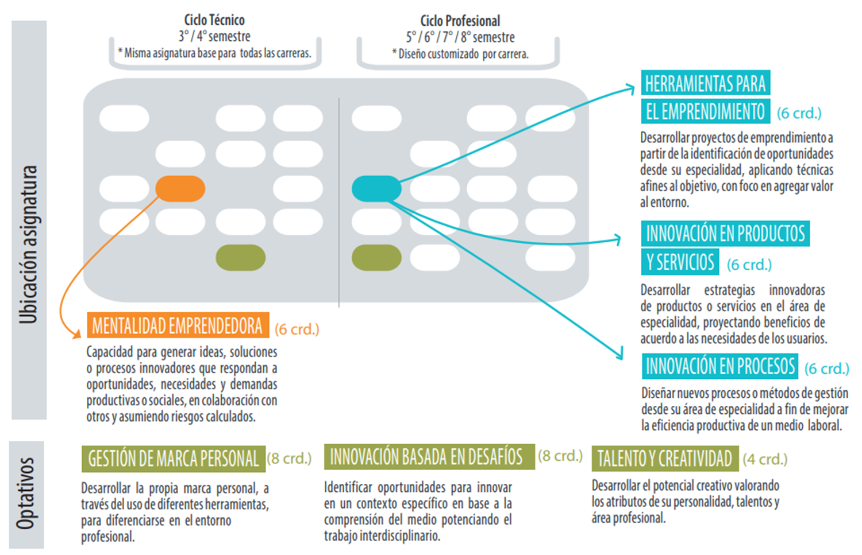
MAPA de las ASIGNATURAS

Slide 5
¿QUÉ APRENDEREMOS
EN ESTA ASIGNATURA?
CONCEPTOS FUNDAMENTALES SOBRE EMPRENDIMIENTO E INNOVACIÓN.
METODOLOGÍAS NECESARIAS QUE NOS PERMITAN LLEVAR A CABO UN EMPRENDIMIENTO.
54 horas de clases / 6 créditos.

Slide 6
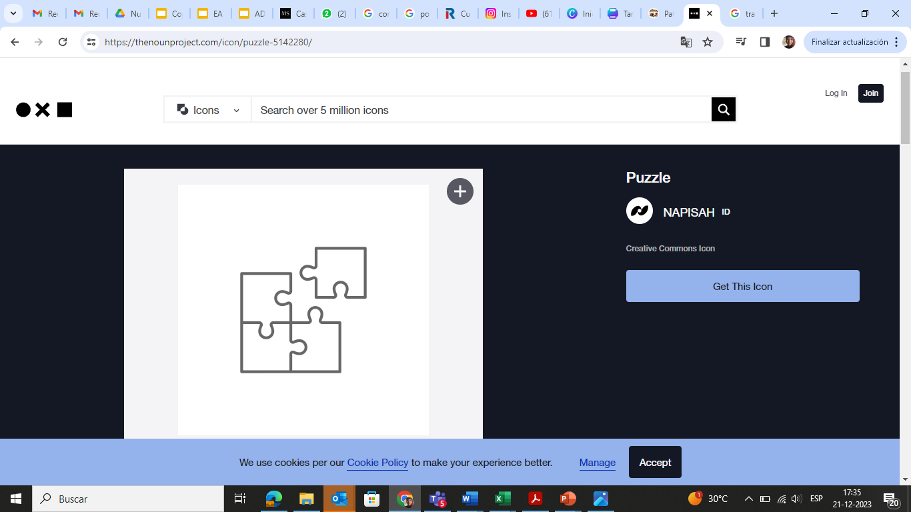
¿QUÉ APRENDEREMOS
EN ESTA ASIGNATURA?
Problema:
Cómo identificar oportunidades en el entorno.
Usuario:
Identificar usuarios vinculados a esos problemas detectados.
Solución:
Generar soluciones a los problemas detectados.
Modelo de negocio:
Desarrollar un modelo de negocios.
Comunicación:
Comunicar resultados con Pitch Deck.

Slide 7
¿Para qué?
Para agregar valor al entorno, identificando oportunidades que permitan desarrollar un proyecto de emprendimiento vinculado con la especialidad.

Slide 8
SEMANA 1
¡Comencemos!

Slide 9
EA1
IDENTIFICA OPORTUNIDADES
EN EL ENTORNO
Equivale al 30% de las notas parciales del semestre.
Exposición sobre el propósito del equipo (de 3 minutos) + Entrega de bitácora de registro de actividades en clases, grupal. 50% de la calificación
Quiz individual.
50% de la calificación
La bitácora de registro de actividades contiene:
1. Canvas personal.
2. Propósito del equipo.
3. Mapa de contexto.
4. Identificar un problema.
5. Pauta de entrevistas.
6. Perfil de usuario.
7. Mapa de viaje del usuario.
8. Oportunidades para emprender.

Slide 10
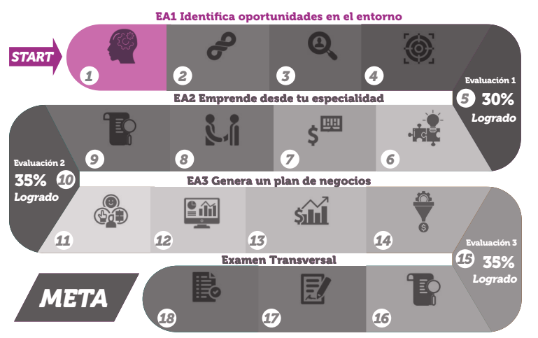
Ruta de contenidos:
EA1 Identifica oportunidades en el entorno
Conceptos iniciales
Búsqueda de oportunidades
Identificación de usuarios
Evaluar oportunidades
EA2 Propone solución innovadora según especialidad
EA3 Crea un modelo de negocio innovador
ET Elabora pitch Deck para atraer inversionistas
* La suma de las tres evaluaciones parciales es un 60% , el examen transversal tiene una ponderación de 40%.
*Cada evaluación requiere de un 60% de logro para alcanzar la nota 4.0.

Slide 11
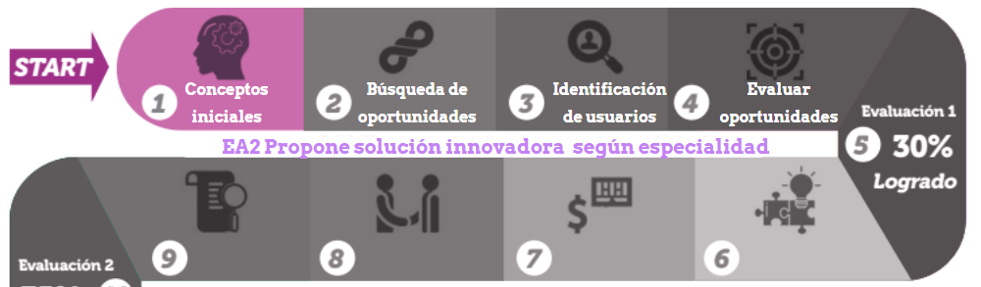
SEMANA 1
EA1 IDENTIFICA OPORTUNIDADES EN EL ENTORNO
OBJETIVO DE LA CLASE 1
Identificar y comprender conceptos iniciales fundamentales de emprendimiento e innovación.

Slide 12
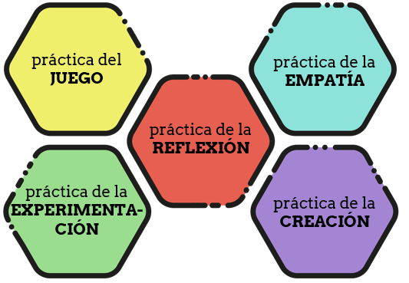
Recordemos
¿QUÉ ES MENTALIDAD EMPRENDEDORA?
Es el desarrollo de habilidades y actitudes que permiten pensar y actuar como emprendedor. Lo anterior se facilita mediante la aplicación y ejercitación constante del método de las cinco prácticas.

Slide 13

LAS PERSONAS CON MENTALIDAD EMPRENDEDORA
Crean y reconocen nuevas oportunidades.
Interactúan con partes interesadas.
Potencian y aprenden de la falla.
Y crean valor.

Slide 14

¿QUÉ ES LA CREATIVIDAD?
La creatividad es la capacidad de crear nuevas ideas o conceptos, de nuevas asociaciones entre ideas y conceptos conocidos, que habitualmente producen soluciones originales.
La creatividad es sinónimo del "pensamiento original", la "imaginación constructiva", el "pensamiento divergente" o el "pensamiento creativo“.

Slide 15
¿Conoces a alguien con alguno de estos atributos?
¿Reconoces alguno de estos atributos en ti?

Slide 16
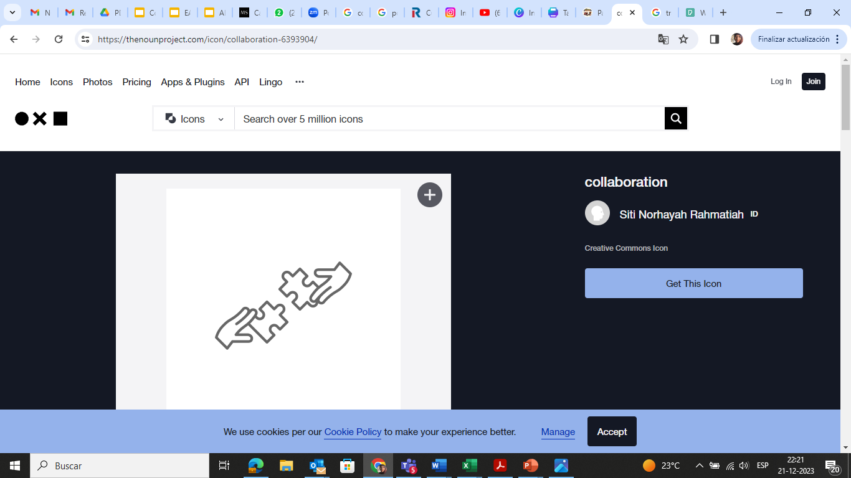
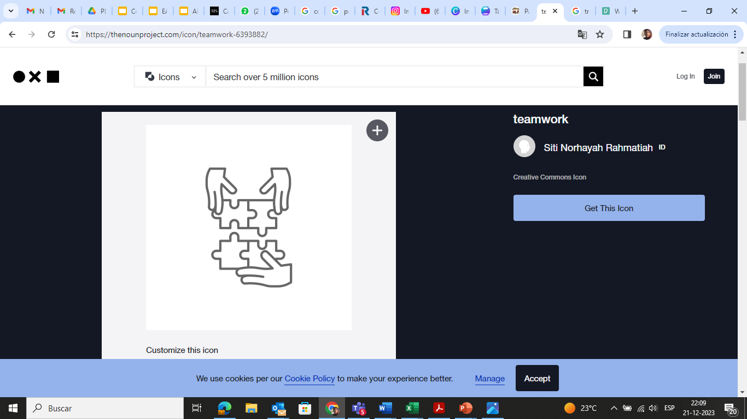
Durante el semestre trabajaremos en equipos desarrollando actividades prácticas que serán registradas en nuestra bitácora de registro de actividades.
La formación de equipos es clave para una buena experiencia, para ello aconsejamos:
Formar equipos de tal forma que exista diversidad de conocimientos y maneras de abordar desafíos.
Definir reglas claras al inicio del trabajo.
Mantener una comunicación fluida siempre.

Slide 17
¿Cómo está conformado mi equipo?
Conversemos acerca de cuáles son sus características y si pusimos en marcha los consejos recibidos anteriormente:
¿Formamos equipos de tal forma que exista diversidad de conocimientos y maneras de abordar desafíos?
¿Definimos reglas claras al inicio del trabajo? ¿Cuales son?
¿ Cómo mantendremos una comunicación fluida siempre.?

Slide 18
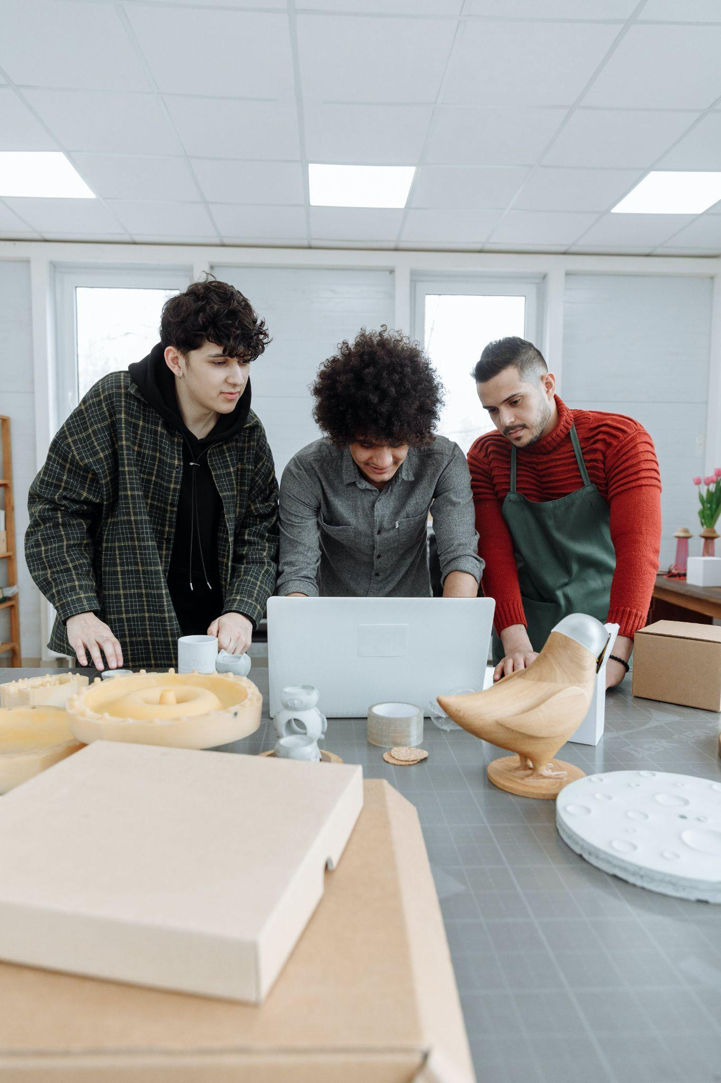
¿QUÉ ES SER EMPRENDEDOR?
Es una persona que identifica una oportunidad de negocio y la aprovecha.
Los emprendedores son personas innovadoras y creativas. Tienen la capacidad de ver oportunidades donde otros no las ven y de encontrar soluciones a problemas difíciles. Son capaces de tomar riesgos y asumir desafíos.
Adaptado de "Emprendimiento: una guía para crear y hacer crecer tu negocio" de Michael E. Gerber.

Slide 19

¿QUÉ ES UN EMPRENDIMIENTO?
“Es el esfuerzo que hace una persona o grupo de personas para impulsar un proyecto, crear una empresa o una solución creativa. Con base en esta actividad se generarán ganancias y se aportará valor a los consumidores, de tal forma que el negocio o proyecto permanezca, crezca y escale”.
Adaptado de "Emprendimiento: una guía para crear y hacer crecer tu negocio" de Michael E. Gerber.

Slide 20

TIPOS DE EMPRENDIMIENTO/
TRADICIONALES
Se enfocan en el lanzamiento de un producto o servicio ya existente, aunque añadiendo nuevas características que podrían posicionarlo sobre sus competidores.

Slide 21

EJEMPLO DE EMPRENDIMIENTO/ TRADICIONALES
A finales de la década de los 40, un grupo de agricultores de las actuales regiones de Los Lagos y Los Ríos tiene la idea de unirse para unificar su producción lechera y elaborar productos lácteos. El 24 de junio de 1949 nace la Cooperativa Agrícola y Lechera de la Unión. Desde el comienzo, COLUN contó con una estructura democrática, reflejada en la regla “Un socio un voto”.

Slide 22
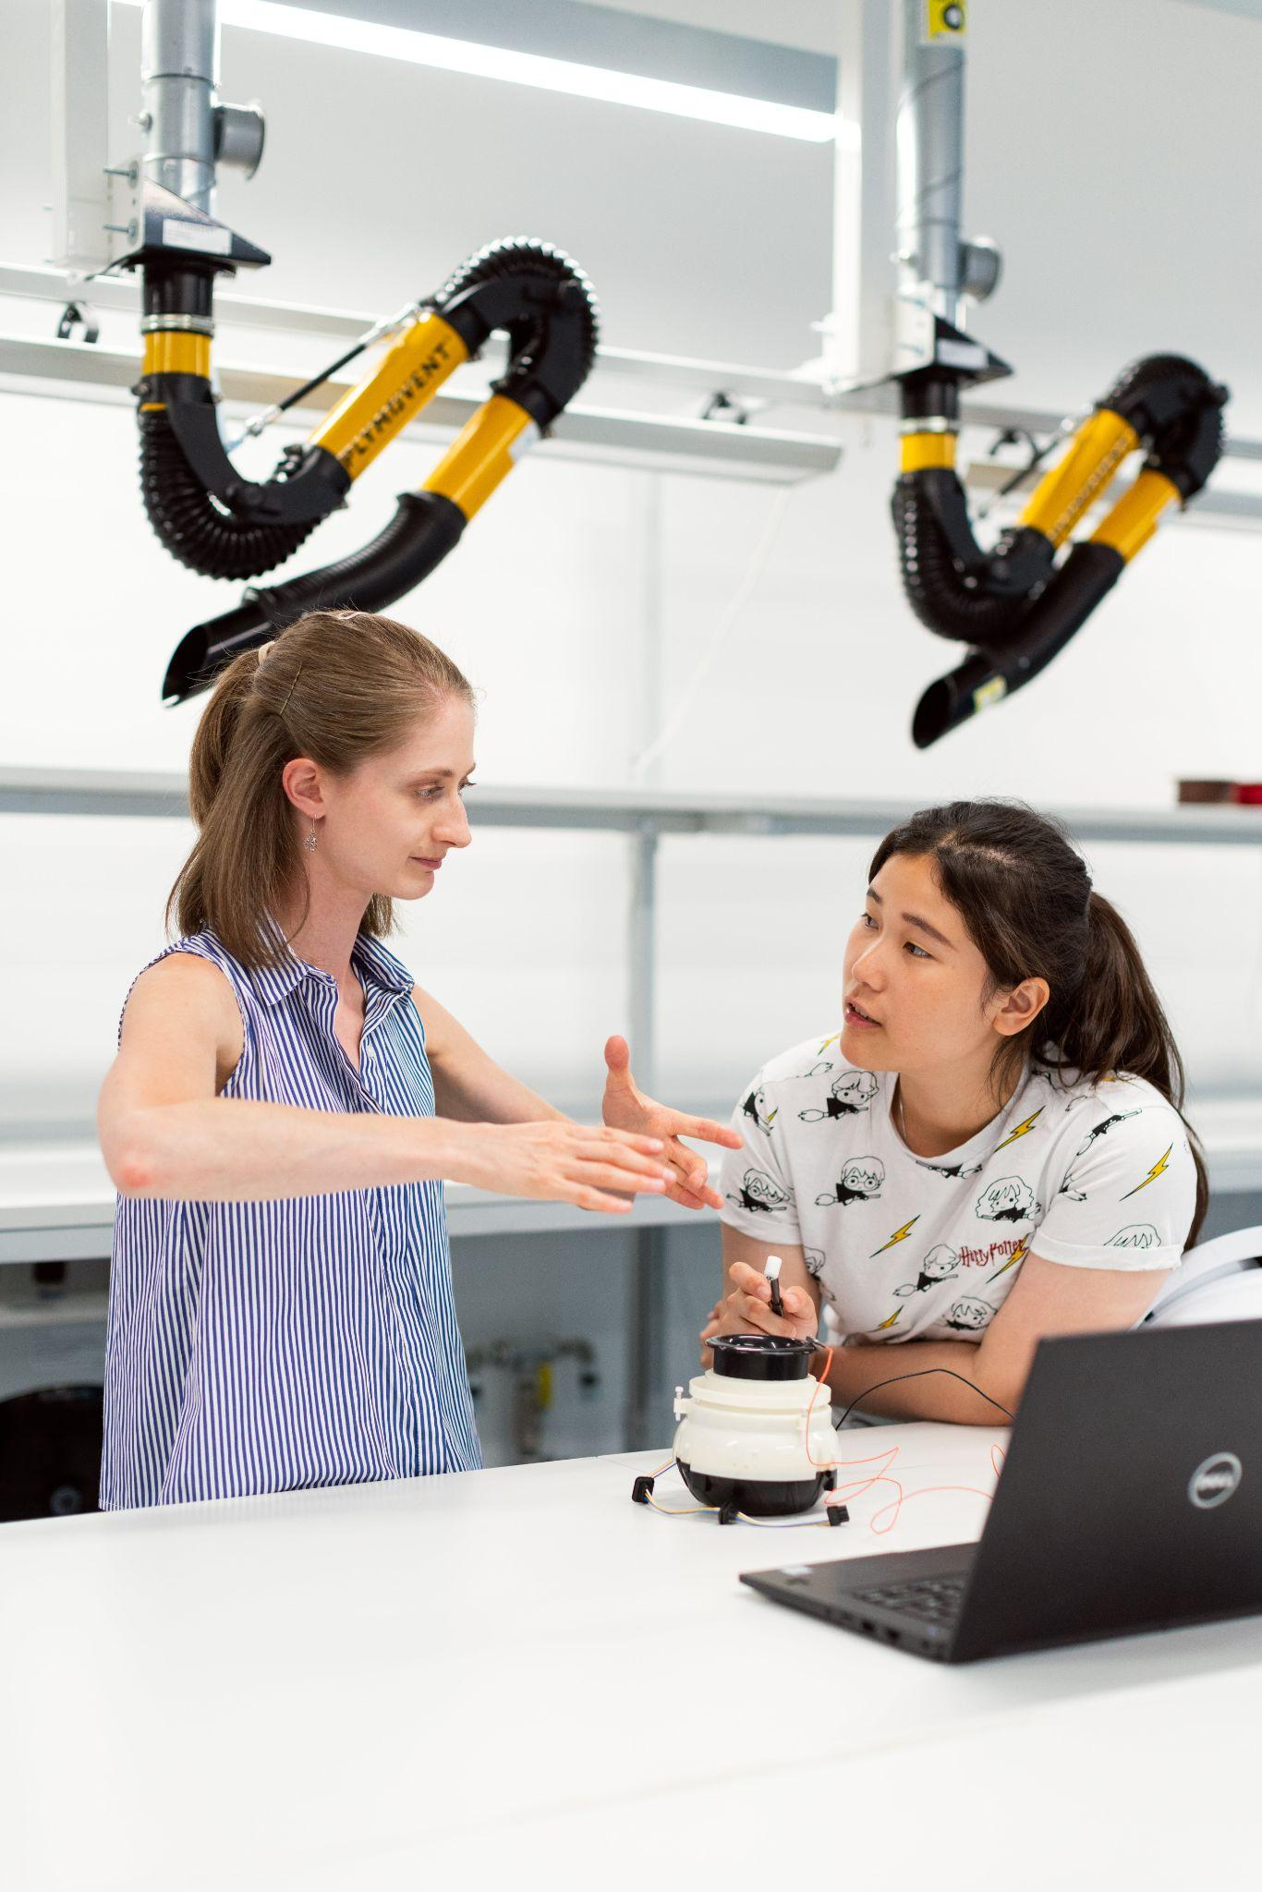
TIPOS DE EMPRENDIMIENTO/
DINÁMICOS [STARTUP]
Generan alto valor agregado y pueden diferenciarse de otros porque tienen un modelo de negocios innovador. Crecen de manera rentable, rápida y sostenible en el tiempo.

Slide 23

EJEMPLO DE EMPRENDIMIENTO/ DINÁMICOS [STARTUP]
NotCo fue fundada en Chile en 2015 por los tecnólogos Matias Muchnick, Pablo Zamora y Karim Pichara. Actualmente la empresa es propiedad parcial de The Craftory, Bezos Expeditions de Jeff Bezos y otros accionistas. Se creó con el objetivo de utilizar inteligencia artificial en alimentos de origen vegetal.

Slide 24




Entonces ¿Cómo podríamos clasificarlos?

Slide 25
Además de los ejemplos dados…
¿Conoces alguna startup?
¿Qué te llama la atención de aquella startup?

Slide 26
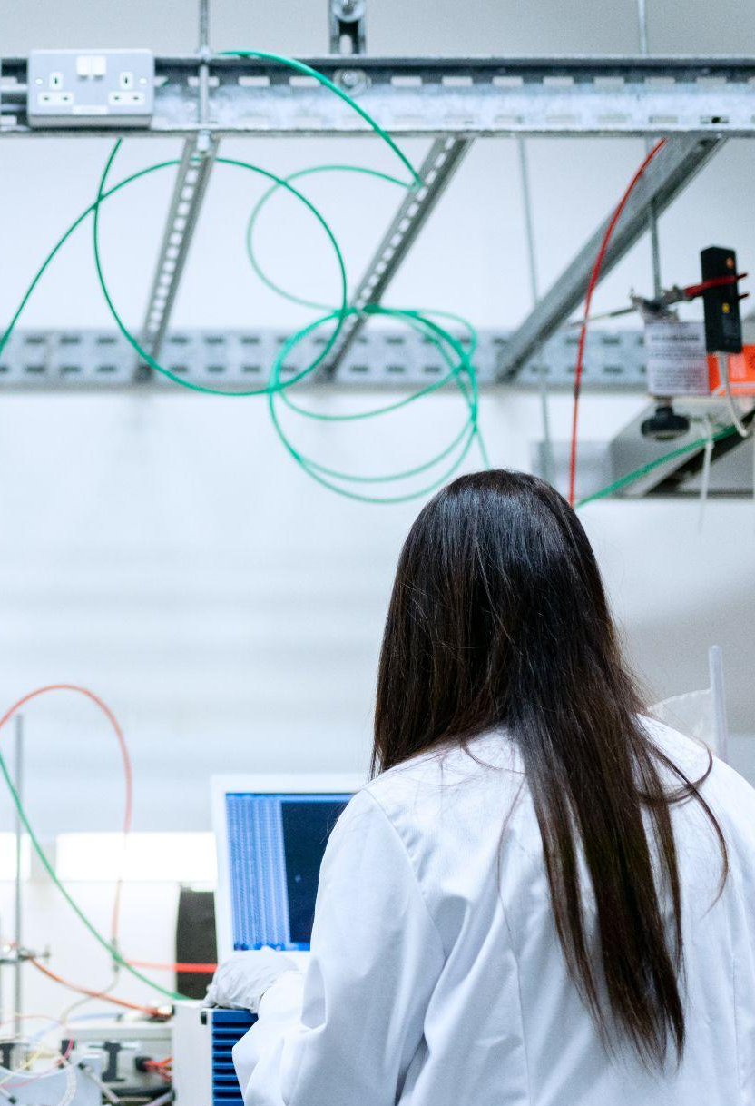
¿CÓMO PODRÍAMOS DEFINIR INNOVACIÓN?
“La innovación es la introducción de un nuevo o significativamente mejorado producto, bien o servicio; de un proceso; de un nuevo método de comercialización o de un nuevo método organizativo; en las prácticas internas de la empresa, la organización del lugar de trabajo o las relaciones exteriores”.
Fuente: Manual de OSLO, 2005, desarrollado por la Organización de Cooperación y Desarrollo Económico (OCDE).

Slide 27
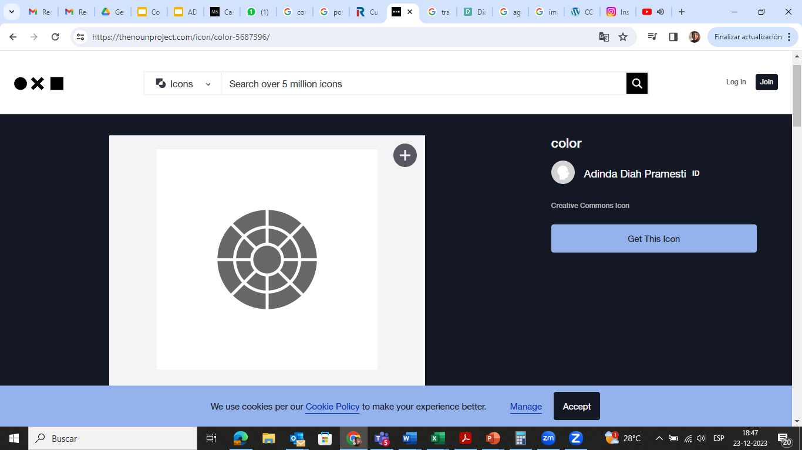
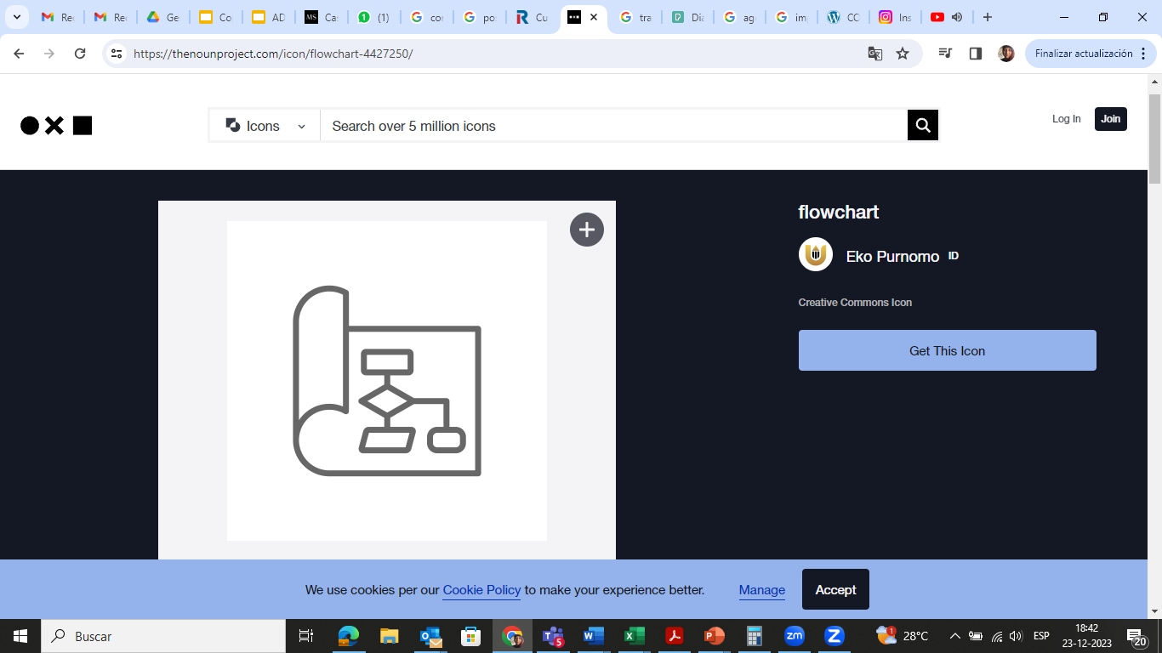
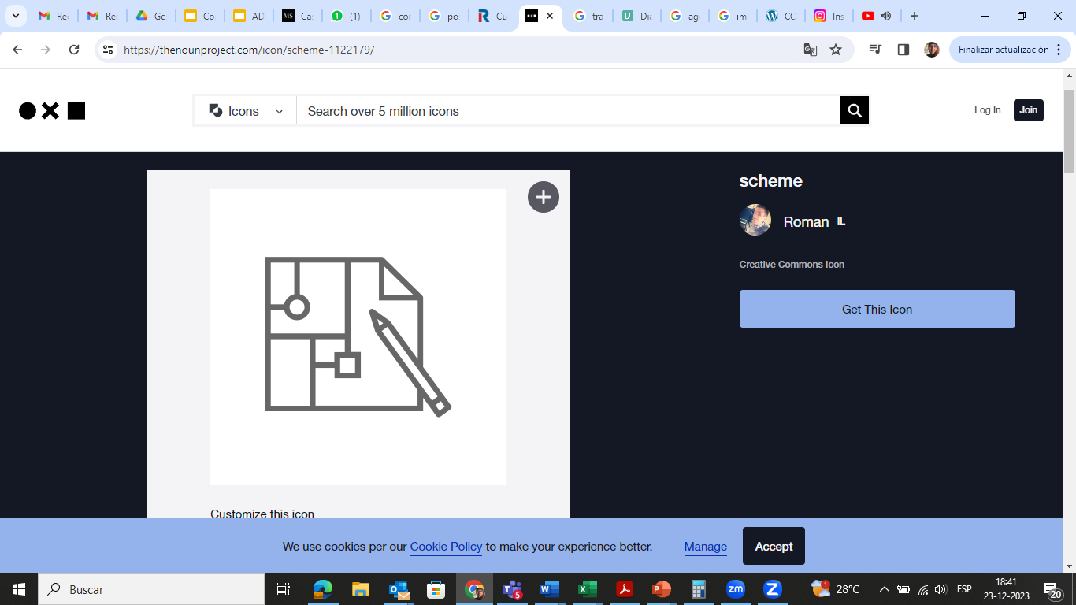
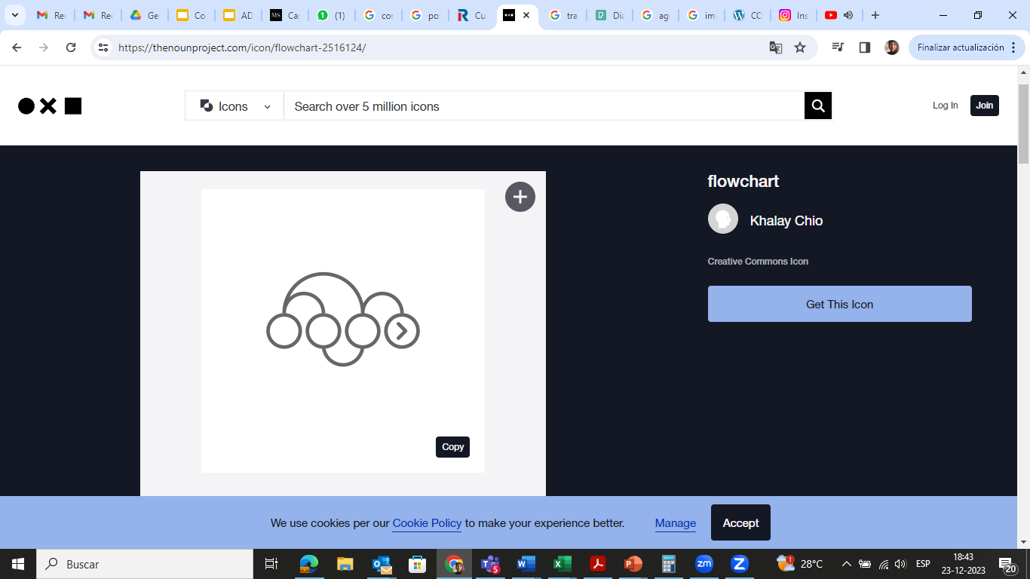
METODOLOGÍAS PARA EMPRENDER
Una metodología es un conjunto de prácticas, procedimientos, y reglas utilizadas por aquellos que trabajan en una disciplina; es decir, es un conjunto de métodos de trabajo, aunque va más allá, es decir, una metodología es
“un marco que tiene sentido”.
En la asignatura Herramientas Para el Emprendimiento conoceremos y utilizaremos elementos de las siguientes metodologías para emprender:
Design Thinking Lean Startup

Slide 28

Design Thinking

Slide 29
DESIGN THINKING
Es un método para generar ideas innovadoras que centra su eficacia en entender y dar solución a las necesidades reales de los usuarios. Proviene de la forma en la que trabajan los diseñadores de productos.
Empresas como Apple, Google o Zara lo utilizan. Al ser un gran generador de innovación, se puede aplicar a cualquier campo. Desde el desarrollo de productos o servicios hasta la mejora de procesos o la definición de modelos de negocio.

Slide 30
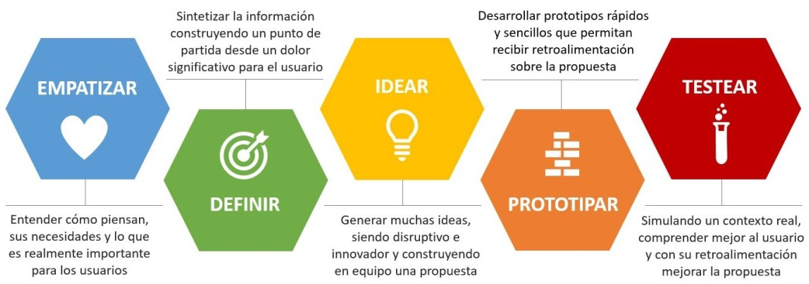
DESIGN THINKING
Es un método para generar ideas innovadoras que centra su eficacia en entender y dar solución a las necesidades reales de los usuarios. Proviene de la forma en la que trabajan los diseñadores de productos.
Empresas como Apple, Google o Zara lo utilizan. Al ser un gran generador de innovación, se puede aplicar a cualquier campo. Desde el desarrollo de productos o servicios hasta la mejora de procesos o la definición de modelos de negocio.

Slide 31

Lean Startup

Slide 32
Los emprendimientos dinámicos generalmente utilizan la metodología LEAN STARTUP.
El circuito CONSTRUIR, MEDIR Y APRENDER es el núcleo central de esta metodología.
Lean
Eliminación de lo que no agrega valor en un proceso de producción.
Lean Startup
Método de trabajo que busca incrementar las probabilidades de éxito de un proyecto, al eliminar aquello que no da un resultado esperado o es poco adecuado.
+
Startup
Fase inicial de un negocio.

Slide 33
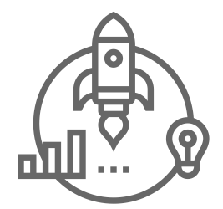
¿En qué consiste Lean Startup?
IDEAS
Aprender rápido descubriendo la causa real de los problemas.
Construir rápido con hipótesis arriesgadas y la construcción continua de Producto Mínimo Viable.
Aprender
Construir
DATO
PRODUCTO
Medir
Medir rápido a través de métricas accesibles y reales, fracasando pronto y barato.

Slide 34
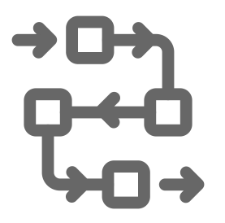
Etapas de un emprendimiento
1. RECONOCER UNA OPORTUNIDAD
2. EVALUAR LA OPORTUNIDAD
3. CREAR UN MODELO DE NEGOCIOS Y VALIDARLO
4. ESTUDIO DE FACTIBILIDAD
5. ELABORAR UN PLAN DE NEGOCIOS / OBTENER FINANCIAMIENTO
6. LANZAR IDEA/ GENERAR PRIMERAS VENTAS

Slide 35

1- RECONOCER UNA OPORTUNIDAD
Una de las tareas más difíciles de un emprendedor es identificar oportunidades de negocio para adelantarse a la competencia e innovar. Identificar oportunidades está relacionado con empatizar, observar y escuchar activamente para poder reconocer problemas y necesidades no satisfechas.

Slide 36

¿Cómo definiremos “OPORTUNIDAD”?
Es una circunstancia favorable que crea una necesidad de un nuevo producto, servicio o empresa.

Slide 37
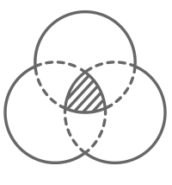
1-Búsqueda Interna: empezaremos por la búsqueda interna ¿Que nos motiva y para qué somos buenos?
¿ CÓMO RECONOCER OPORTUNIDADES?
Intereses
Competencias
y habilidades
Personalidad

Slide 38

NUESTRO PROPÓSITO
El propósito es la razón de ser de una persona, una organización o una sociedad. Es lo que le da sentido a su existencia y lo que le motiva a actuar.
El propósito puede ser grande o pequeño, simple o complejo. Lo que importa es que sea algo que te inspire y te motive a actuar.
(Adaptado del Libro "El propósito de la vida" de Viktor Frankl).

Slide 39
¿CÓMO PODEMOS DEFINIR NUESTRO PROPÓSITO PROFESIONAL?
Basándonos en nuestros intereses, competencias, habilidades y personalidad, redactamos una frase, como la siguiente:
Mi propósito es ayudar a ________ (PERSONAS) a_________(ACCIÓN), a través de__________.(ACTIVIDADES).
EJ: Mi propósito es ayudar a jóvenes (PERSONAS) a emprender (ACCIÓN), a través de mis clases.(ACTIVIDADES)

Slide 40
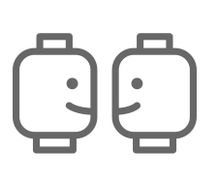
Juego de Roles/
Instrucciones
1- El docente elige un área profesional, por ejemplo: medicina reconstructiva, terapia ocupacional, arquitectura, asistencia de párvulos, u otra. El curso en conjunto describe las características de esta área profesional.

Slide 41
Juego de Roles/
Instrucciones
1- El docente elige un área profesional, por ejemplo: medicina reconstructiva, terapia ocupacional, arquitectura, asistencia de párvulos, u otra. El curso en conjunto describe las características de esta área profesional.
2- El curso se divide en dos. La mitad serán usuarios y la otra mitad profesionales del área.
Los estudiantes que son usuarios definen individualmente una serie de necesidades que les gustaría satisfacer en relación al área elegida respondiendo a la pregunta: ¿Qué necesidades tiene un usuario? ¿Que me gustaría obtener de este servicio?

Slide 42
Juego de Roles/
Instrucciones
1- El docente elige un área profesional, por ejemplo: medicina reconstructiva, terapia ocupacional, arquitectura, asistencia de párvulos, u otra. El curso en conjunto describe las características de esta área profesional.
2- El curso se divide en dos. La mitad serán usuarios y la otra mitad profesionales del área.
Los estudiantes que son usuarios definen individualmente una serie de necesidades que les gustaría satisfacer en relación al área elegida respondiendo a la pregunta: ¿Qué necesidades tiene un usuario? ¿Que me gustaría obtener de este servicio?
3- Por su parte, los “profesionales del área” describen individualmente qué necesidades creen que deben satisfacer de los usuarios.

Slide 43
Juego de Roles/
Instrucciones
1- El docente elige un área profesional, por ejemplo: medicina reconstructiva, terapia ocupacional, arquitectura, asistencia de párvulos, u otra. El curso en conjunto describe las características de esta área profesional.
2- El curso se divide en dos. La mitad serán usuarios y la otra mitad profesionales del área.
Los estudiantes que son usuarios definen individualmente una serie de necesidades que les gustaría satisfacer en relación al área elegida respondiendo a la pregunta: ¿Qué necesidades tiene un usuario? ¿Que me gustaría obtener de este servicio?
3- Por su parte, los “profesionales del área” describen individualmente qué necesidades creen que deben satisfacer de los usuarios.
4- Luego se forman parejas con un “usuario” y un “profesional del área” para conversar acerca de las similitudes y diferencias de sus respuestas.

Slide 44
Juego de Roles/
Instrucciones
1- El docente elige un área profesional, por ejemplo: medicina reconstructiva, terapia ocupacional, arquitectura, asistencia de párvulos, u otra. El curso en conjunto describe las características de esta área profesional.
2- El curso se divide en dos. La mitad serán usuarios y la otra mitad profesionales del área.
Los estudiantes que son usuarios definen individualmente una serie de necesidades que les gustaría satisfacer en relación al área elegida respondiendo a la pregunta: ¿Qué necesidades tiene un usuario? ¿Que me gustaría obtener de este servicio?
3- Por su parte, los “profesionales del área” describen individualmente qué necesidades creen que deben satisfacer de los usuarios.
4- Luego se forman parejas con un “usuario” y un “profesional del área” para conversar acerca de las similitudes y diferencias de sus respuestas.
5.- Cada pareja redacta un propósito del área profesional basándose en el ejercicio realizado.

Slide 45
Juego de Roles
¿Cuál fue
el resultado?

Slide 46









¿ CÓMO RECONOCER OPORTUNIDADES?
2. TENDENCIAS
Son preferencias o corrientes que decantan hacia un fin específico. Generalmente suelen dejar su marca durante un periodo de tiempo y en un determinado lugar.
1. BUSCA INTERNAMENTE
Proceso de reflexión y exploración que lleva a la generación de nuevas ideas o soluciones.
3. SUCESOS INESPERADOS
Son sucesos que ocurren en los cuales nos podemos ver involucrados y donde de acuerdo a eso surgen oportunidades. Ejemplo: accidentes, desastres naturales, pandemia.
4. INCONGRUENCIAS
Cuando observamos que existen brechas o deficiencias entre lo prometido y lo esperado en un producto o servicio.
6. CAMBIOS DEMOGRÁFICOS
Son los cambios que suceden y se relacionan con la edad de la población, con la salud, vivienda, ingresos, entre otros.
5. PROCESOS
Es cuando reconocemos que existen brechas o ineficiencias en procesos de diversas organizaciones, empresas o servicios.

Slide 47

Para “buscar internamente” realizaremos un canvas personal.

Slide 48
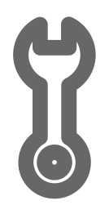
TRABAJO EN CLASES /
Bitácora de registro de actividades
ACTIVIDAD 1. CANVAS PERSONAL.
Trabajo en clases. Individual. ACTIVIDAD 2. PROPÓSITO GRUPAL.
Trabajo en clases. En equipos.

Slide 49
ACTIVIDAD 1. CANVAS PERSONAL
¿En qué soy bueno? | ¿Qué me apasiona?. | ¿A quienes presto ayuda a menudo?
En relación a los cuadros anteriores, ¿Cómo me podría describir en una breve biografía?
¿Cuál es mi propósito profesional? Mi propósito es ayudar a __________(PERSONAS) a_______.(ACCIÓN), a través de______.(ACTIVIDADES)

Slide 50
ACTIVIDAD 2. PROPÓSITO DEL EQUIPO
En esta actividad cada integrante debe compartir sus Canvas personales para determinar y consensuar cosas en común con el equipo.
¿En qué somos buenos? | ¿Qué nos apasiona? | ¿A quiénes ayudamos a menudo?
¿Cuáles son las similitudes y diferencias que vemos en nuestros propósitos?
¿Cual es nuestro propósito colectivo? Nuestro propósito es ayudar a _____(PERSONAS) a_____(ACCIÓN), a través de_______(ACTIVIDADES)

Slide 51
Conversemos…
¿Cuál es el propósito de tu equipo?

Slide 52
SEMANA 2

Slide 53
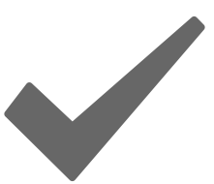
EA1
IDENTIFICA OPORTUNIDADES
EN EL ENTORNO
Equivale al 30% de las notas parciales del semestre.
Exposición sobre el propósito del equipo (de 3 minutos) + Entrega de bitácora de registro de actividades en clases, grupal. 50% de la calificación
Quiz individual.
50% de la calificación
La bitácora de registro de actividades contiene:
1. Canvas personal.
2. Propósito del equipo.
3. Mapa de contexto.
4. Identificar un problema.
5. Pauta de entrevistas.
6. Perfil de usuario.
7. Mapa de viaje del usuario.
8. Oportunidades para emprender.

Slide 54
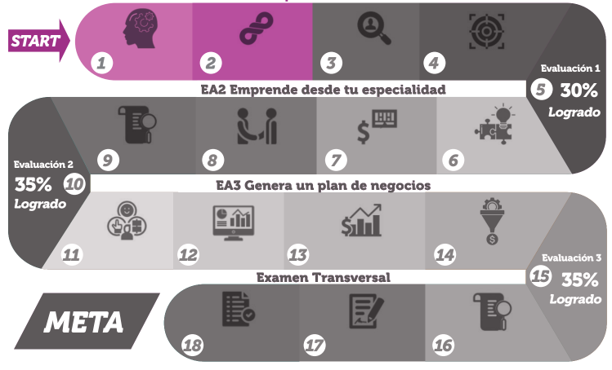
Ruta de contenidos:
EA1 Identifica oportunidades en el entorno
Conceptos iniciales
Búsqueda de oportunidades
Identificación de usuarios
Evaluar oportunidades
EA2 Propone solución innovadora según especialidad
EA3 Crea un modelo de negocio innovador
ET Elabora pitch Deck para atraer inversionistas
* La suma de las tres evaluaciones parciales es un 60% , el examen transversal tiene una ponderación de 40%.
*Cada evaluación requiere de un 60% de logro para alcanzar la nota 4.0.

Slide 55
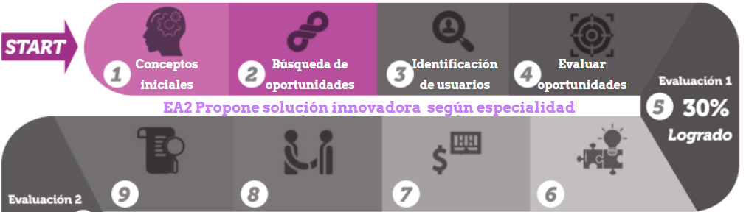
SEMANA 2
EA1 IDENTIFICA OPORTUNIDADES EN EL ENTORNO
OBJETIVO DE LA CLASE 2
Identificar oportunidades desde la especialidad para detectar un problema a investigar.

Slide 56
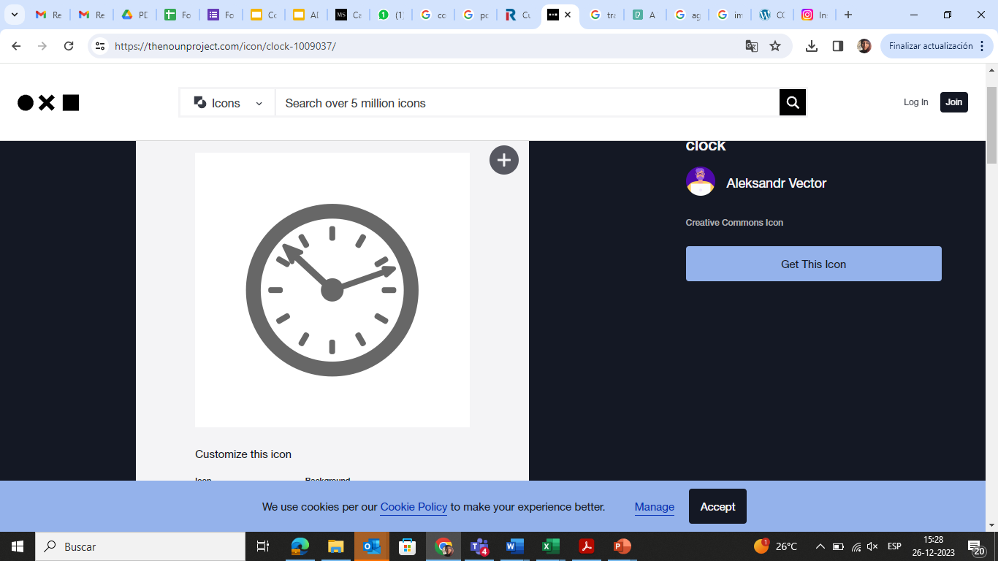
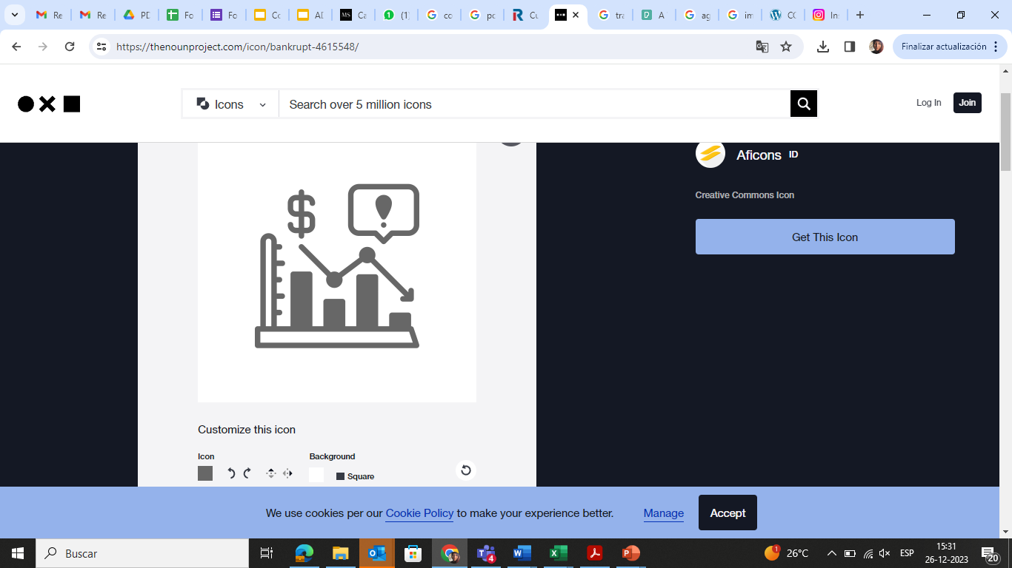
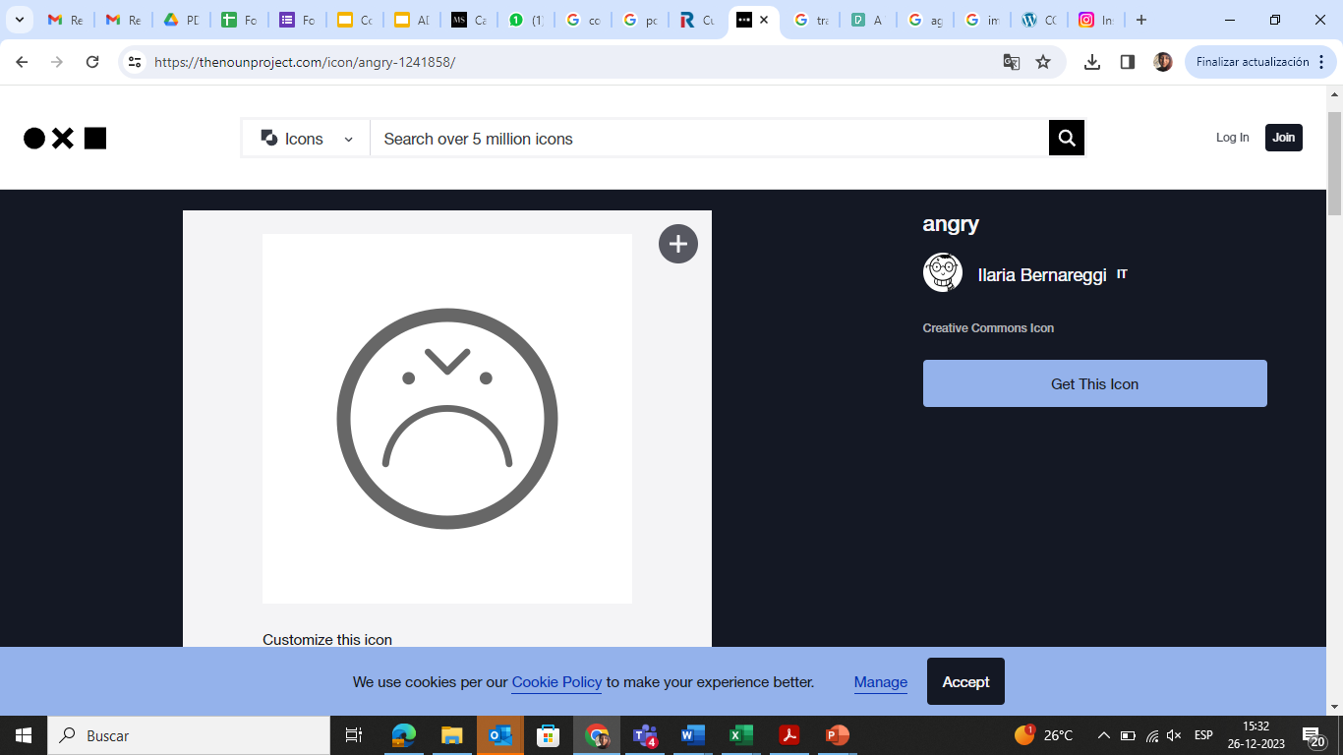
Piensa en alguna de estas situaciones que te hayan ocurrido durante la semana:
Una ocasión en que perdiste mucho tiempo.
Algún proceso que consideraste ineficiente.
Alguna situación que te causó molestia.

Slide 57
¿ CÓMO RECONOCER OPORTUNIDADES?
2. TENDENCIAS
Son preferencias o corrientes que decantan hacia un fin específico. Generalmente suelen dejar su marca durante un periodo de tiempo y en un determinado lugar.
1. BUSCA INTERNAMENTE
Proceso de reflexión y exploración que lleva a la generación de nuevas ideas o soluciones.
3. SUCESOS INESPERADOS
Son sucesos que ocurren en los cuales nos podemos ver involucrados y donde de acuerdo a eso surgen oportunidades. Ejemplo: accidentes, desastres naturales, pandemia.
4. INCONGRUENCIAS
Cuando observamos que existen brechas o deficiencias entre lo prometido y lo esperado en un producto o servicio.
6. CAMBIOS DEMOGRÁFICOS
Son los cambios que suceden y se relacionan con la edad de la población, con la salud, vivienda, ingresos, entre otros.
5. PROCESOS
Es cuando reconocemos que existen brechas o ineficiencias en procesos de diversas organizaciones, empresas o servicios.

Slide 58

VEAMOS ALGUNOS EJEMPLOS
OTRAS FORMAS DE RECONOCER OPORTUNIDADES ES A TRAVÉS DE LAS TENDENCIAS

Slide 59

A nivel gubernamental, podemos observar a los países vecinos y los proyectos importantes que han estado llevando a cabo los últimos años.
Nos detendremos hoy a revisar datos acerca de
CIUDADES INTELIGENTES.
¿Sabes qué significa que una ciudad sea “inteligente?
¿Conoces ejemplos?
Revisemos el extracto del documento El camino de desarrollo de las ciudades inteligentes de CEPAL (2022), páginas 43 a 46.

Slide 60

Una CIUDAD INTELIGENTE se define como una ciudad innovadora que usa la información, las tecnologías de la comunicación y otros medios para mejorar la calidad de vida, la eficiencia de los servicios y la competitividad.

Slide 61

¿Qué comportamiento reciente, o proyecto futuro detectamos a partir de la lectura, en ciudades de la región, respecto a “ciudades inteligentes”?
Productos.
Servicios.
Tecnologías.
Necesidades.
Comportamientos.

Slide 62
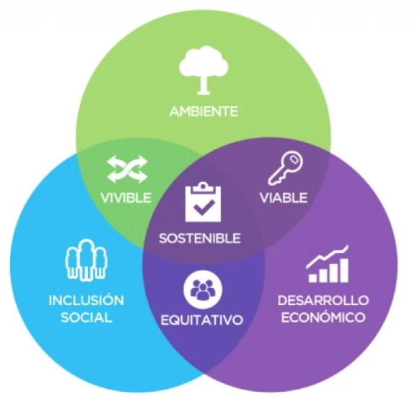
Otro ejemplo:TRIPLE IMPACTO
Es una tendencia que se ha convertido en paradigma, que hoy no podemos dejar de lado,a la hora de hacer negocios y que está presente entre emprendedores de todo el mundo. Esta fórmula incluye dos metas para las compañías: además del objetivo económico, se suman el impacto social y el ambiental.
El concepto se masificó con el término empresas de Triple Impacto y, detrás de la tendencia, se esconde la necesidad de ser partícipe de un desarrollo empresarial sostenible.

Slide 63
¿Cuáles son las principales tendencias de nuestra especialidad?

Slide 64
HERRAMIENTAS PARA IDENTIFICAR TENDENCIAS
Mapa de contexto
Es una herramienta que permite trazar las tendencias con el equipo y compartir diferentes perspectivas.
Nos permite encontrar oportunidades de mejora.
Ayuda a identificar las tendencias actuales, pero también mirar a futuro y pensar ¿qué podría suceder en unos años más en este ámbito?

Slide 65
TRABAJO EN CLASES /
Bitácora de registro de actividades
ACTIVIDAD 3. MAPA DE CONTEXTO.
Trabajo en clases. En equipos.

Slide 66
ACTIVIDAD 3. MAPA DE CONTEXTO
Tendencias demográficas
¿Qué tendencias demográficas impactan o impactarán en nuestra industria?
Leyes y regulación
¿Hay alguna tendencia legislativa que impacte la industria ahora o a futuro?
Entorno y Economía
¿Qué tendencias de la economía y del entorno impactan e impactarán en nuestro sector?
Competidores
¿Qué tendencias se observan en los competidores? ¿Cómo son los competidores actuales? ¿Cómo serán?
INDUSTRIA (especialidad):
Tendencias tecnológicas
¿Qué tendencias tecnológicas nos impactan hoy e impactarán a futuro en nuestro sector?
Incongruencias y problemas
¿En qué procesos vemos incongruencias hoy? ¿y a futuro?
¿Cuáles son los principales problemas o desafíos existentes en la especialidad? (proceso, fabricación, venta, gestión, otros).
Necesidades de los clientes
¿Cuáles son las grandes necesidades de los clientes del sector? ¿Qué esperamos que necesitarán los clientes?
Adaptado de Canvas Context, Design a better business

Slide 67
¿Qué información buscar para realizar la actividad?
RECORDAR relacionar siempre con mi carrera.
Tendencias demográficas
Leyes y regulación
Entorno y Economía
Envejecimiento de la población. (tienen más tiempo libre para viajar)
Urbanización (la mayoría de los chilenos viven en ciudades)
Ley de protección del consumidor (Garantías)
Ley sobre bases generales del medio ambiente. (Protección y conservación de los recursos naturales)
Ley de fomento a la actividad turística. (Incentivos y beneficios)
Chile tienen un entorno natural diverso y rico con una amplia gama de atracciones turísticas.
La economía en Chile es estable.
Competidores
Oferta de productos y servicios diferenciados.
Calidad del servicio.
Innovación.
INDUSTRIA (especialidad):
Tendencias tecnológicas
Incongruencias y problemas
Necesidades de los clientes
Inteligencia Artificial.
Realidad Virtual.
Internet de las cosas.
Análisis de datos.
Brecha entre oferta y demanda.
Impacto Ambiental.
Desigualdad Social.
Accesibilidad y seguridad.
Calidad de los servicios.
Personalización.
Sustentabilidad.
Adaptado de Canvas Context, Design a better business

Slide 68
Ahora conocemos mejor el contexto, lo cual nos permite visualizar tendencias. Pero no podemos detenernos aquí, es primordial reconocer los problemas y brechas que existen en nuestra área.
Un problema es aquello que no funciona correctamente, lo cual afecta negativamente a los usuarios.
Por ahora tenemos la misión como equipo, de detectar problemas que afectan a distintos usuarios relacionados con nuestra área. Todo problema que el equipo declare, debe estar respaldado con datos.

Slide 69
TRABAJO EN CLASES /
Bitácora de registro de actividades
ACTIVIDAD 4. IDENTIFICAR UN PROBLEMA.
Trabajo en clases. En equipos.

Slide 70
ACTIVIDAD 4. IDENTIFICAR UN PROBLEMA
¿Cuál es el problema que quieres investigar? ¿Por qué es importante? | Datos que puedan respaldar el problema. (Al menos dos). | ¿Para quién es un problema?
 | Cifras, estadísticas, tendencias de Chile y el mundo que les ayude a conocer mejor el problema | Características generales, comportamientos, frustraciones y anhelos, relacionados al problema.
¿Qué factores del entorno/ contexto son necesarios de tener en consideración? | Plantear el problema con una pregunta ¿Cómo podríamos…? Ejemplo: “¿Cómo podríamos mejorar la seguridad de los ciclistas en la avenida troncal?”
Buscar en internet cifras, datos, reportajes que evidencien que lo que están abordando efectivamente es un problema dentro de la especialidad.

Slide 71
ACTIVIDAD 4. IDENTIFICAR UN PROBLEMA
¿Cuál es el problema que quieres investigar? ¿Por qué es importante? | Datos que puedan respaldar el problema. (Al menos dos). | ¿Para quién es un problema?
 | Cifras, estad | Características generales, comportamientos, frustraciones y anhelos, relacionados al problema.
¿Qué factores del entorno/ contexto son necesarios de tener en consideración? | Plantear el problema con una pregunta ¿Cómo podríamos…? Ejemplo: “¿Cómo podríamos mejorar la seguridad de los ciclistas en la avenida troncal?”
Para los turistas, el impacto ambiental del turismo puede significar una disminución de la calidad de su experiencia de viaje.
Para las empresas turísticas, puede generar costos adicionales, como el tratamiento de aguas residuales, la gestión de residuos y la reducción de las emisiones de gases de efecto invernadero.
El turismo es responsable del 8% de las emisiones de gases de efecto invernadero causantes del calentamiento global. (https://radio.uchile.cl/2020/01/06/tiempo-de-turismo-sustentable/
Impacto del turismo en lagunas rurales.
https://newsletter.sma.gob.cl/turismo-lago-grey-s-a-con-superintendencia-del-medio-ambiente/)
Impacto Ambienta del turismo en Chile.
La naturaleza del destino turístico
El tipo de turismo.
La escala del turismo.
La gestión del turismo.
¿Cómo podríamos disminuir el impacto ambiental que genera el turismo en Chile?
Buscar en internet cifras, datos, reportajes que evidencien que lo que están abordando efectivamente es un problema dentro de la especialidad.

Slide 72

Es importante recordar que estamos en proceso de reconocer una oportunidad.
Por lo tanto, aún no debemos pensar en una solución…
Oportunidades son las circunstancias favorables ante la necesidad de un nuevo producto, servicio o empresa.
Por ahora tenemos la “posibilidad de solucionar un problema… luego nos detendremos en el “cómo”.

Slide 73
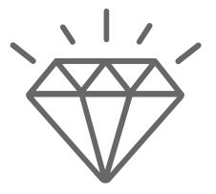
¿Cómo transformar los hallazgos que hemos recopilado hasta ahora en una
oportunidad de negocio?
Una oportunidad de negocio, debe reunir las siguientes características:
Cubre una necesidad insatisfecha.
Existe un grupo de mercado interesado y dispuesto a pagar por ello.
El grupo de mercado tiene un tamaño adecuado.

Slide 74
¿Qué oportunidades de negocio puedes identificar en tu especialidad?

Slide 75
SEMANA 3

Slide 76
EA1
IDENTIFICA OPORTUNIDADES
EN EL ENTORNO
Equivale al 30% de las notas parciales del semestre.
Exposición sobre el propósito del equipo (de 3 minutos) + Entrega de bitácora de registro de actividades en clases, grupal. 50% de la calificación
Quiz individual.
50% de la calificación
La bitácora de registro de actividades contiene:
1. Canvas personal.
2. Propósito del equipo.
3. Mapa de contexto.
4. Identificar un problema.
5. Pauta de entrevistas.
6. Perfil de usuario.
7. Mapa de viaje del usuario.
8. Oportunidades para emprender.

Slide 77
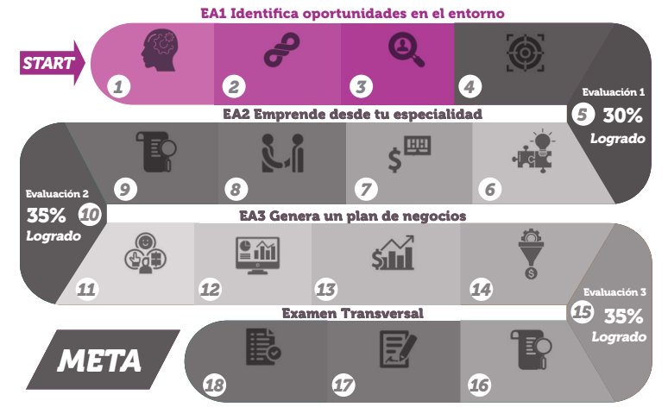
Ruta de contenidos:
EA1 Identifica oportunidades en el entorno
Conceptos iniciales
Búsqueda de oportunidades
Identificación de usuarios
Evaluar oportunidades
EA2 Propone solución innovadora según especialidad
EA3 Crea un modelo de negocio innovador
ET Elabora pitch Deck para atraer inversionistas
* La suma de las tres evaluaciones parciales es un 60% , el examen transversal tiene una ponderación de 40%.
*Cada evaluación requiere de un 60% de logro para alcanzar la nota 4.0.

Slide 78

SEMANA 3
EA1 IDENTIFICA OPORTUNIDADES EN EL ENTORNO
OBJETIVO DE LA CLASE 3
Identificar usuarios aplicando métodos para empatizar y conocer sus necesidades.

Slide 79
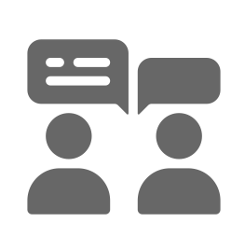
MÉTODOS DE INVESTIGACIÓN DE USUARIO
La investigación de usuarios es un conjunto de técnicas que se utilizan para recopilar información sobre cómo las personas utilizan productos y servicios.
Se utilizan para comprender los comportamientos, necesidades y motivaciones de los usuarios, que es fundamental para el diseño y desarrollo de productos y servicios centrados en el usuario.

Slide 80
MÉTODOS DE INVESTIGACIÓN DE USUARIO
¿Cómo podemos definir a un usuario?
Es la persona que interactúa con un producto o servicio para realizar una tarea o propósito específico.
("Designing for the Digital Age" de Don Norman)
¿Y cómo podemos definir un cliente?
Un cliente una persona o entidad que compra bienes o servicios de una empresa". Los clientes pueden ser personas, empresas u organizaciones.
("Principios de Marketing" de Philip Kotler).
Los usuarios pueden ser clientes, pero también pueden ser personas que no pagan por el producto o servicio.

Slide 81

En esta asignatura utilizaremos ambos conceptos:
USUARIO Y CLIENTE
En esta primera etapa, nos enfocaremos en el concepto usuario con mayor énfasis, ya que la oportunidad que detectaremos es para resolver sus problemas y “dolores”.

Slide 82
CONSTRUCCIÓN PERFIL USUARIO
Consiste en crear un arquetipo que representa a usuarios con características y patrones comunes que comparten el problema identificado.
Toma las características más relevantes de los usuarios y se construye UN solo perfil.
Nos sirve para conocer mejor la realidad de las personas para las que estamos desarrollando nuestras soluciones.
El perfil de usuario es útil en todas las fases del emprendimiento.

Slide 83
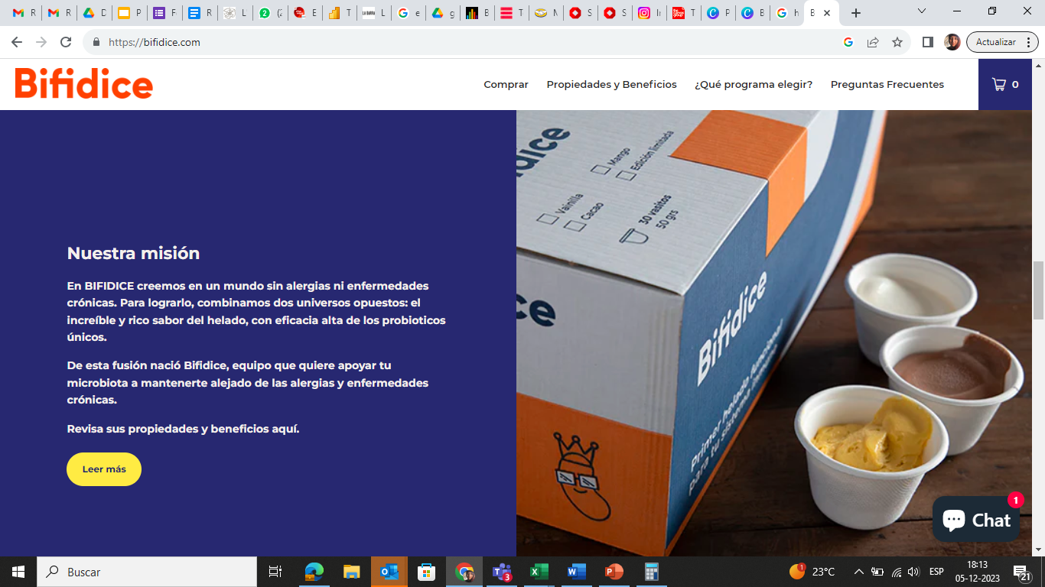
CONSTRUCCIÓN PERFIL USUARIO
Revisar web:
https://bifidice.com/

Slide 84
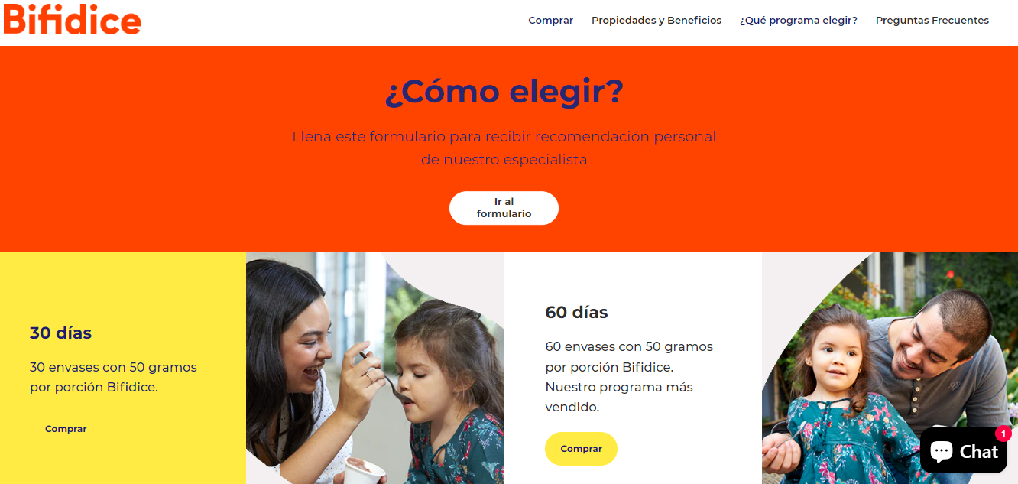
Por ejemplo, si tuviéramos que caracterizar al cliente de Bifidice, según lo que nos muestra su sitio web
¿Qué características tendría?

Slide 85




PERFIL USUARIO INICIAL
Nombre | Biografía Breve Biografía del usuario relacionada con el problema abordado. | Objetivos/ Motivaciones Objetivo/Motivaciones Objetivo/Motivaciones
Foto
Profesión: Dónde trabaja: ¿Cómo es su familia?: | Personalidad Características de personalidad Características de personalidad Características de personalidad | Frustraciones Frustraciones Frustraciones Frustraciones
Adaptado de la “Técnica Perfil Usuario” de la Baraja de Técnicas de Design Thinking en Español

Slide 86

Nombre: María José Munizaga | Biografía María José es una psicóloga de 35 años que trabaja en un centro de Familia en la misma comuna donde vive. Tiene una hija de 7 años con alergia alimentaria, toda la familia ha transformado su forma de alimentarse para apoyar a su hija en la creación de hábitos que le ayuden a sentirse mejor. María José invierte gran parte de su sueldo en una dieta apropiada para su hija y en distintas alternativas médicas para ella. | Objetivos/Motivaciones Que su familia se sienta bien y tenga una buena calidad de vida. Conocer alternativas de productos de calidad y al alcance de su presupuesto.
Foto
Profesión: Psicóloga Dónde trabaja: Centro de Familia de la Reina ¿Cómo es su familia?: Tiene dos hijos, un marido y un perrito. | Personalidad Responsable Comprometida Compasiva | Frustraciones La contaminación El cambio climático La vida saludable.
Ejemplo basado en Bifidice.

Slide 87
Apliquemos lo aprendido
¿Cuales son los usuarios relacionados a nuestra área de especialidad?
¿Qué características tienen?

Slide 88

Podemos construir un perfil de usuario con la información que contamos, sin embargo, queremos basarnos en la realidad y encontrar nuevos hallazgos, es por ello que, conoceremos y aplicaremos métodos de investigación de usuarios.

Slide 89

¿Cómo recoger información para crear un perfil de usuario?
A continuación conoceremos distintos métodos que te ayudarán a construir un perfil de usuario.

Slide 90




MÉTODOS DE
INVESTIGACIÓN DE USUARIO
Existen diversas técnicas dentro de la investigación de usuarios, algunas de ellas son:
ENTREVISTAR
OBSERVAR
EXPONERSE
ENCUESTAR

Slide 91

La entrevista
Encuentro en donde dos personas se visualizan y se permite constatar realidades.
Está guiado por una pauta y tiene el fin de recopilar la información requerida.
Se busca identificar hechos concretos que viven las personas para relacionadas al contexto o problema de investigación.

Slide 92

La observación
Es una técnica etnográfica de carácter cualitativo que permite descubrir las prácticas y experiencias que ocurren en el lugar de los hechos, observando a las personas mientras realizan alguna acción o experimentan un servicio.
Implica abrir todos los sentidos para obtener la mayor información posible sobre acontecimientos.

Slide 93
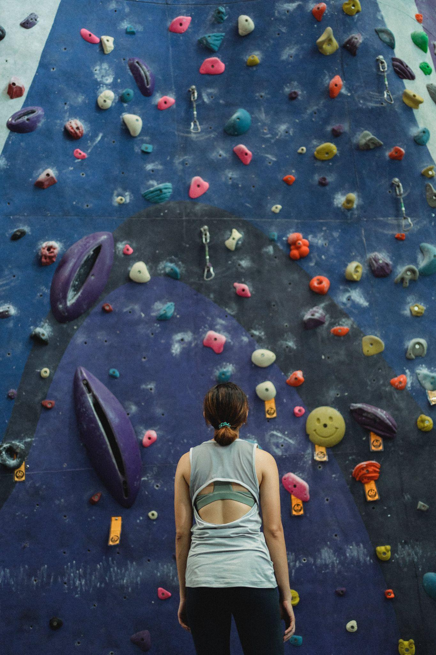
La experimentación
Consiste en vivenciar las experiencias que el usuario vive en su día a día, en el rol de primera persona.
Es una experiencia inmersiva, donde vamos a “ser el usuario” siendo conscientes de cuáles son los problemas y necesidades experimentados.
Nos permite empatizar, comprender e identificar problemas que existen en nuestro entorno.

Slide 94

La encuesta
Es una técnica de investigación de usuarios que se utiliza para recopilar información de un grupo de personas.
Las encuestas pueden ser utilizadas para recopilar una variedad de información, incluyendo opiniones, preferencias, comportamientos y experiencias.

Slide 95
DETECTAR NECESIDADES
Ya conocemos algunos de los problemas y oportunidades de nuestra área de estudio, ahora detectaremos necesidades de usuarios y clientes en “primera persona”.
Para detectar las necesidades de los usuarios
utilizaremos la técnica de la entrevista.
Esto nos permitirá obtener información detallada sobre las necesidades, motivaciones y comportamientos de los usuarios y nos servirá además para validar nuestro perfil de usuario.

Slide 96
TRABAJO EN CLASES /
Bitácora de registro de actividades
ACTIVIDAD 5. PAUTA DE ENTREVISTAS.
En clases. En equipos.

Slide 97
EJEMPLO DE PAUTA PARA ENTREVISTA
Cada equipo debe redactar al menos 5 preguntas para entrevistar a usuarios relacionados con su especialidad, las preguntas podrían customizarse al aplicar la entrevista.
Cada equipo identificará los tipos de usuarios que entrevistará y sus características.
Nombre entrevistado:
Edad:
Género:
Ocupación:
*Tomar notas de otras cosas relevantes que pueda mencionar el entrevistado, recuerda también hacer imágenes, evidencia.
Preguntas sugeridas vinculadas a la problemática
1- En relación al problema mencionado, ¿Me podrías relatar un día típico en el cual te enfrentas a este problema?
2- ¿Cómo te sentiste cuando realizaste esa actividad/ acción?
3- ¿Qué tan a menudo te sucede el problema?
4- ¿Qué te gusta hacer en tus tiempos libres?
5- ¿Cuáles son tus mayores preocupaciones?

Slide 98
Cada integrante del equipo debe entrevistar a un usuario relacionado con su especialidad y traer los registros de la entrevista realizada la próxima clase.
Los registros de la entrevista pueden ser: notas, fotos, videos y/o audios.
Es momento de exponer dudas sobre la actividad “Entrevistas”.
¿Tenemos claro a quiénes entrevistar, cómo realizar y registrar la entrevista?

Slide 99
SEMANA 4

Slide 100
EA1
IDENTIFICA OPORTUNIDADES
EN EL ENTORNO
Equivale al 30% de las notas parciales del semestre.
Exposición sobre el propósito del equipo (de 3 minutos) + Entrega de bitácora de registro de actividades en clases, grupal. 50% de la calificación
Quiz individual.
50% de la calificación
La bitácora de registro de actividades contiene:
1. Canvas personal.
2. Propósito del equipo.
3. Mapa de contexto.
4. Identificar un problema.
5. Pauta de entrevistas.
6. Perfil de usuario.
7. Mapa de viaje del usuario.
8. Oportunidades para emprender.

Slide 101
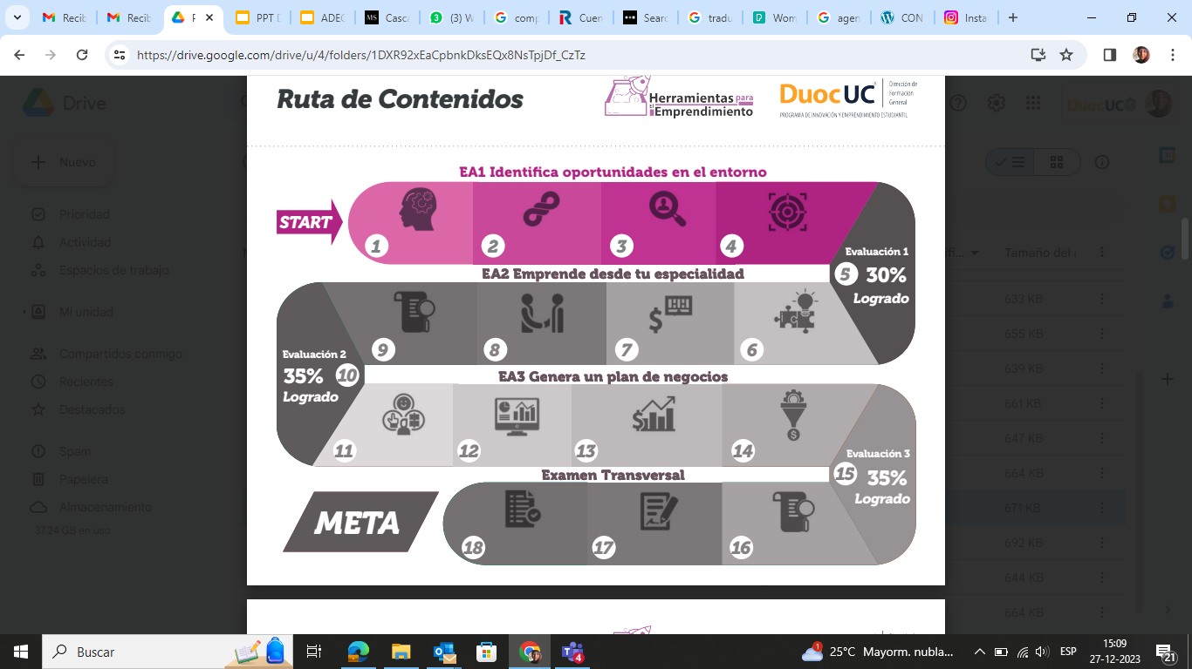
Ruta de contenidos:
EA1 Identifica oportunidades en el entorno
Conceptos iniciales
Búsqueda de oportunidades
Identificación de usuarios
Evaluar oportunidades
EA2 Propone solución innovadora según especialidad
EA3 Crea un modelo de negocio innovador
ET Elabora pitch Deck para atraer inversionistas
* La suma de las tres evaluaciones parciales es un 60% , el examen transversal tiene una ponderación de 40%.
*Cada evaluación requiere de un 60% de logro para alcanzar la nota 4.0.

Slide 102
SEMANA 3
EA1 IDENTIFICA OPORTUNIDADES EN EL ENTORNO
Conceptos iniciales
Búsqueda de oportunidades
Identificación de usuarios
Evaluar oportunidades
OBJETIVO DE LA CLASE 4
Evaluar las oportunidades detectadas a partir de las necesidades de los usuarios.

Slide 103

CONSTRUCCIÓN DEL PERFIL DE USUARIO VALIDADO
Ahora que ya hemos entrevistado a usuarios vinculados al problema, estamos en condiciones de construir el perfil validado.
Esto nos permitirá entender al usuario real que vive el problema lo cual nos proporciona información más cercana.

Slide 104
TRABAJO EN CLASES /
Bitácora de registro de actividades
ACTIVIDAD 6. PERFIL DE USUARIO.
En clases. En equipos.

Slide 105

Para construir el perfil de usuario validado con el que trabajarán, deben revisar todas las entrevistas realizadas y analizar, jerarquizar y agrupar la información recopilada.
El perfil construido será ficticio, pero se basará en información real recogida por el equipo.

Slide 106
PERFIL USUARIO
Nombre | Biografía Breve Biografía del usuario relacionada con el problema abordado. | Objetivos/ Motivaciones Objetivo/Motivaciones Objetivo/Motivaciones
Foto
Profesión: Dónde trabaja: ¿Cómo es su familia?: | Personalidad Características de personalidad Características de personalidad Características de personalidad | Frustraciones Frustraciones Frustraciones Frustraciones
Adaptado de la “Técnica Perfil Usuario” de la Baraja de Técnicas de Design Thinking en Español

Slide 107

IDENTIFICAR OPORTUNIDADES
Ya hemos hablado de “identificar oportunidades”, ahora debemos hacerlo basándonos en la información recogida.
Para identificar oportunidades existen varias herramientas que permiten sintetizar la información de la investigación.

Slide 108
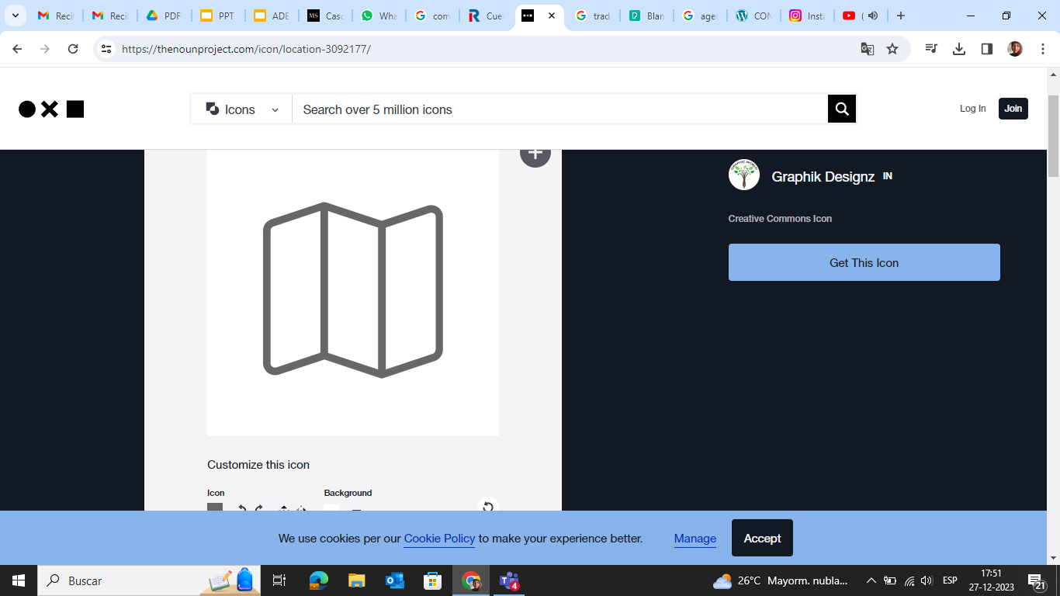
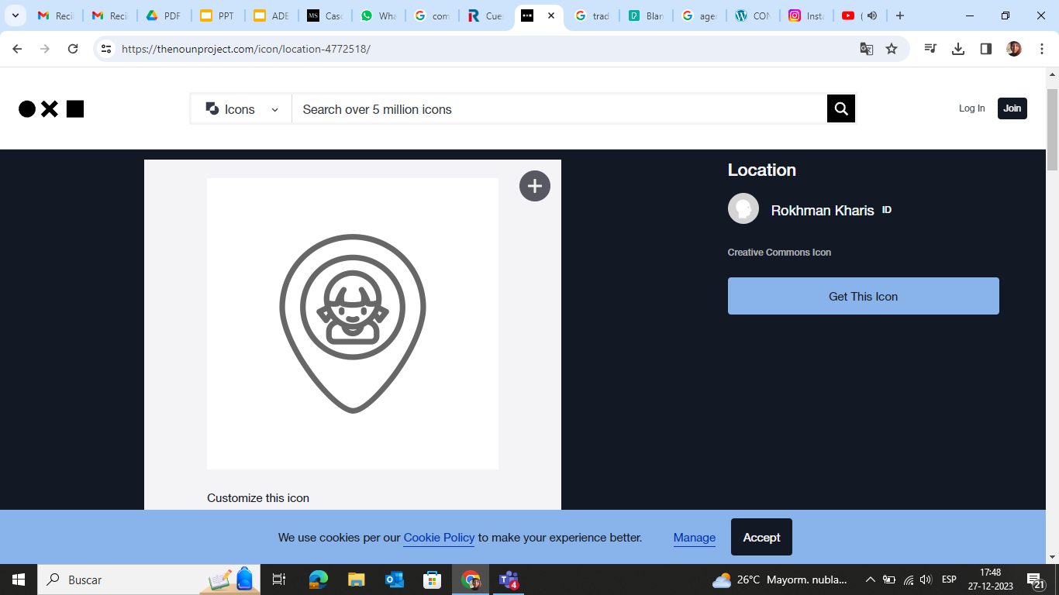
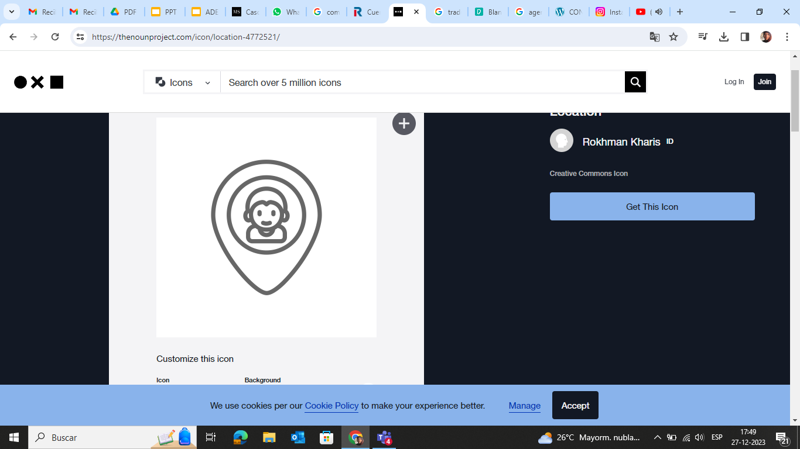
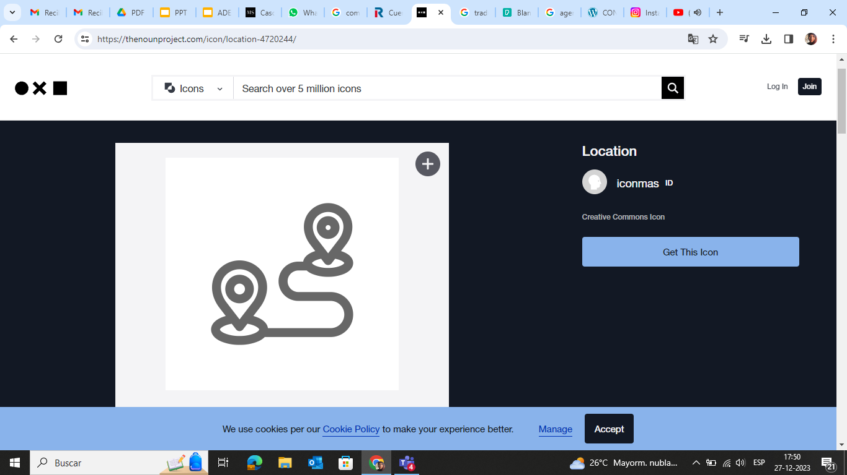
Una de estas herramientas es el MAPA DEL USUARIO, el cual nos permite trazar la trayectoria de un usuario y plasmar en un diagrama gráfico cada una de las etapas, interacciones, canales y elementos por los que atraviesa nuestro usuario evidenciando la experiencia y reconociendo los puntos de encuentro del usuario con el problema identificado, en donde hay emociones positivas, negativas y neutrales frente al problema.

Slide 109
El MAPA DE VIAJE DEL USUARIO nos ayuda a descubrir cuál es la brecha que existe entre el usuario y el problema.

Slide 110

Las técnicas de investigación de usuarios vistas anteriormente, nos sirven además para identificar la trayectoria o viaje del usuario en un determinado contexto o problema, con el fin de identificar oportunidades para nuestro proyecto.
Ahora que tenemos más información de nuestros usuarios, estamos en condiciones de generar un mapa de viaje de usuario con el objetivo de validar nuestra Hipótesis Problema/Usuario.

Slide 111
MAPA DE
VIAJE DEL USUARIO
Para realizar el MAPA DE VIAJE DEL USUARIO nos basamos en toda la información recogida de los usuarios y la reunimos en este diagrama.
En el Mapa, diagramamos los micromomentos, es decir, cada acción que realiza el usuario y definimos el nivel de satisfacción de cada una de ellas, es decir, si experimenta una emoción positiva, neutral o negativa.
La jornada/trayecto/viaje del usuario puede estar expresada en horas, días, semanas u otro.

Slide 112
MAPA DE
VIAJE DEL USUARIO
El MAPA DE VIAJE DEL USUARIO
Debe estar vinculado al problema escogido por el equipo.
Luego de definir cada acción y su emoción, identificaremos qué necesidad tiene el usuario en ese momento, en cada acción que realiza. Con eso, podremos identificar las oportunidades que requieren solución.

Slide 113
TRABAJO EN CLASES /
Bitácora de registro de actividades
ACTIVIDAD 7. MAPA DE VIAJE DEL USUARIO.
En clases. En equipos.

Slide 114


MAPA DE VIAJE DEL USUARIO
Usuario/Problema
Emociones positivas
Emociones neutras
Emociones negativas
Línea de tiempo
NECESIDADES

Slide 115
MAPA DE VIAJE DEL USUARIO
Usuario/Problema USUARIO DE TRANSPORTE PÚBLICO
Emociones positivas
Logra subirse al bus
Se sube a un bus
Se levanta para ir al trabajo
Emociones neutras
Revisa APP Buscheck
Carga la tarjeta BIP
Llega al paradero y está lleno
Emociones negativas
Se baja porque no tiene carga en la tarjeta BIP
Línea de tiempo
7:00 Levantarse rápido
8:00 No perder el Bus
8:30 Saber tiempos de espera
8: 41 Cargar la Bip rápido
8:50 Llegar a su trabajo
9:00 Viajar cómodo
NECESIDADES
¿Qué necesidades podemos identificar en este MAPA DE VIAJE?

Slide 116
Oportunidad para emprender desde la especialidad
Luego de identificar las necesidades a través del análisis del Mapa de viaje de usuario, se escogen las prioritarias según importancia que le da el usuario.
Nuestra OPORTUNIDAD, será la forma en que vamos a resolver esa necesidad”. Por lo tanto, ya tenemos definido el problema, tenemos definida la necesidad y debemos redactar la oportunidad.
OPORTUNIDAD
Problema
Solución
Recordemos: Oportunidad es una circunstancia favorable que crea una necesidad de un nuevo producto, servicio o empresa.

Slide 117
TRABAJO EN CLASES /
Bitácora de registro de actividades
ACTIVIDAD 8. OPORTUNIDAD PARA EMPRENDER DESDE LA ESPECIALIDAD.
En clases. En equipos.

Slide 118
Oportunidad para emprender desde la especialidad
Problema:
Necesidad:
Oportunidad:
¿Cómo podríamos .……………………………………………………………………………………………………………………………………………………………………………………….?

Slide 119
La oportunidad para emprender desde la especialidad que hemos detectado como equipo:
¿La viven suficientes personas como para que se convertirse en una oportunidad de negocio?

Slide 120
Evaluación N°1
Identifica oportunidades en el entorno
Semana 5

Slide 121
EA1
IDENTIFICA OPORTUNIDADES
EN EL ENTORNO
Equivale al 30% de las notas parciales del semestre.
INSTRUCCIONES EVALUACIÓN DE LA EA 1
Exposición sobre el propósito del equipo (3 minutos) + Entrega de bitácora de registro de actividades en clases, grupal. 50% de la calificación
+
Quiz individual.
50% de la calificación

Slide 122
EA1
IDENTIFICA OPORTUNIDADES
EN EL ENTORNO
Equivale al 30% de las notas parciales del semestre.
50% de la calificación grupal
(30 puntos )
Exposición (de 3 minutos) sobre el propósito del equipo (podemos mejorar el propósito clase a clase):
¿En qué somos buenos?
¿Qué nos apasiona?
¿A quiénes ayudamos a menudo?
¿Cuáles son las similitudes y diferencias que vemos en nuestros propósitos?
¿Cual es nuestro propósito colectivo?
Entrega de bitácora de registro de actividades en clases:
1. Canvas personal.
2. Propósito del equipo.
3. Mapa de contexto.
4. Identificar un problema.
5. Pauta de entrevistas.
6. Perfil de usuario.
7. Mapa de viaje del usuario.
8. Oportunidades para emprender.
NOTA: este 50% de la evaluación es básicamente el registro de las actividades realizadas clase a clase, por lo tanto, si el equipo ha trabajado constantemente ¡Felicitaciones! la entrega está lista.

Slide 123
EA1
IDENTIFICA OPORTUNIDADES
EN EL ENTORNO
Equivale al 30% de las notas parciales del semestre.
50% de la calificación individual
(30 puntos )
Quiz individual.
El quiz individual cuenta con 15 preguntas que hacen referencia al contenido abarcado en clases, cada pregunta tiene 2 puntos.
Estará disponible en AVA, en la fecha que indique el / la docente.
Cuentas con un máximo de 45 minutos para responder.
Tiene 3 oportunidades, de las cuales se calificará el intento con mayor puntaje.

Slide 124
¿Quedan dudas acerca de la próxima evaluación?

Slide 125
SEMANA 5
(¡Es hoy!)

Slide 126

Ruta de contenidos:
EA1 Identifica oportunidades en el entorno
Conceptos iniciales
Búsqueda de oportunidades
Identificación de usuarios
Evaluar oportunidades
EA2 Propone solución innovadora según especialidad
EA3 Crea un modelo de negocio innovador
ET Elabora pitch Deck para atraer inversionistas
* La suma de las tres evaluaciones parciales es un 60% , el examen transversal tiene una ponderación de 40%.
*Cada evaluación requiere de un 60% de logro para alcanzar la nota 4.0.

Slide 127
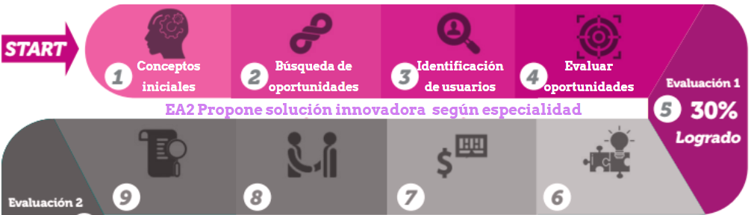
SEMANA 1
EA1 IDENTIFICA OPORTUNIDADES EN EL ENTORNO
OBJETIVO DE LA CLASE 5
Exponer resultados y reflexionar sobre el propósito del equipo. Entregar evidencias de la oportunidad identificada.

Slide 128

Recordemos las instrucciones de la
1ra evaluación

Slide 129
EA1
IDENTIFICA OPORTUNIDADES
EN EL ENTORNO
Equivale al 30% de las notas parciales del semestre.
INSTRUCCIONES EVALUACIÓN DE LA EA 1
Exposición sobre el propósito del equipo (3 minutos) + Entrega de bitácora de registro de actividades en clases, grupal. 50% de la calificación
+
Quiz individual.
50% de la calificación

Slide 130
EA1
IDENTIFICA OPORTUNIDADES
EN EL ENTORNO
Equivale al 30% de las notas parciales del semestre.
50% de la calificación grupal
(30 puntos )
Exposición (de 3 minutos) sobre el propósito del equipo (podemos mejorar el propósito clase a clase):
¿En qué somos buenos?
¿Qué nos apasiona?
¿A quiénes ayudamos a menudo?
¿Cuáles son las similitudes y diferencias que vemos en nuestros propósitos?
¿Cual es nuestro propósito colectivo?
Entrega de bitácora de registro de actividades en clases:
1. Canvas personal.
2. Propósito del equipo.
3. Mapa de contexto.
4. Identificar un problema.
5. Pauta de entrevistas.
6. Perfil de usuario.
7. Mapa de viaje del usuario.
8. Oportunidades para emprender.
NOTA: este 50% de la evaluación es básicamente el registro de las actividades realizadas clase a clase, por lo tanto, si el equipo ha trabajado constantemente ¡Felicitaciones! la entrega está lista.

Slide 131
EA1
IDENTIFICA OPORTUNIDADES
EN EL ENTORNO
Equivale al 30% de las notas parciales del semestre.
50% de la calificación individual
(30 puntos )
Quiz individual.
El quiz individual cuenta con 15 preguntas que hacen referencia al contenido abarcado en clases, cada pregunta tiene 2 puntos.
Estará disponible en AVA, en la fecha que indique el / la docente.
Cuentas con un máximo de 45 minutos para responder.
Tiene 3 oportunidades, de las cuales se calificará el intento con mayor puntaje.

Slide 132
¡ÉXITO!
Recuerda seguir las instrucciones de tu docente.

